Slide 1
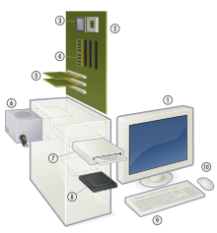
Technické vybavenie počítača
Ing.Drgo Pavel,14.september 2018,08:47,piatok
Dubnica je etapové mesto

Slide 2
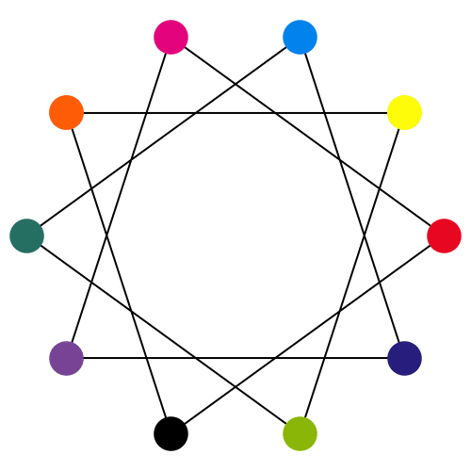
Definícia počítača
Počítač je elektronické zariadenie na spracovávanie informácií
Umožňuje vykonávanie programov, zadávanie vstupných a zobrazovanie výstupných informácií

Slide 3
Druhy počítačov
server
stolový počítač,
notebook
tablet PC,
palubný počítač v aute,
mobilný telefón
PDA zariadenie,

Slide 4
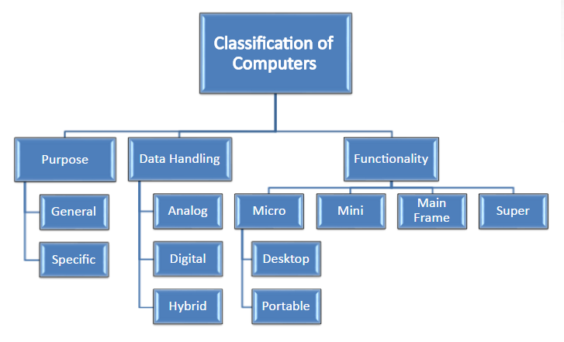
DELENIE POČÍTAČOV PODĹA RôZNYCH KRITÉRIÍ
purpose- podľa účelu
General-všeobecné
Data handling-spracovanie údajov

Slide 5
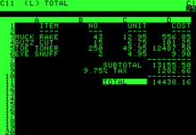
Počítač je tvorený:
Technickým vybavením-hardware
Programovým vybavením-software

Slide 6
Hardware počítača
Pod pojmom hardware rozumieme technické vybavenie počítača, t.j. všetky technické stavebné prvky počítača .
Základná jednotka
mikroprocesor
pamäte
základná doska
diskové jednotky
zdroj napájania
všetky vstupné a výstupné zariadenia
klávesnica,
monitor,
tlačiareň,
myš,
tablet,
scanner
a pod.

Slide 7
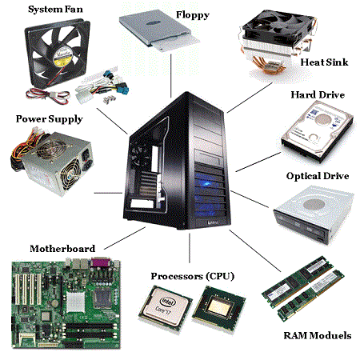
Hardware počítača

Slide 8
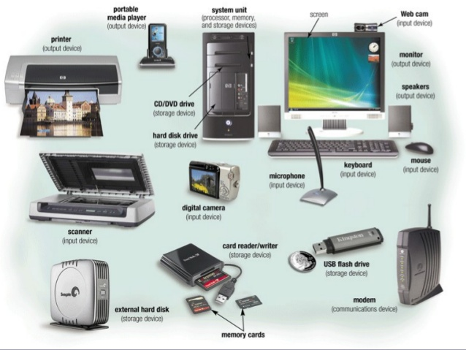
Hardware počítača

Slide 9
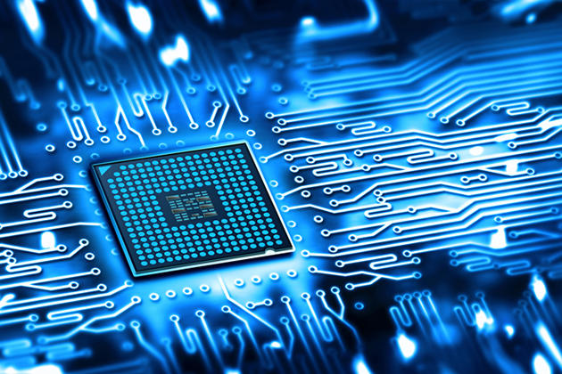
Funkčné časti počítača sú realizované:
Analogovými súčiastkami-rezistor,kondenzátor,cievka
Prispôsobovacie prvky-transformátory
Polovodičovými súčiastkami-diódami,tranzistormi
Optickými prvkami-LED diódy,fotodiódy
Integrované obvody-procesor,ALU,FPU
Digitálne obvody-čítač,register,cache

Slide 10
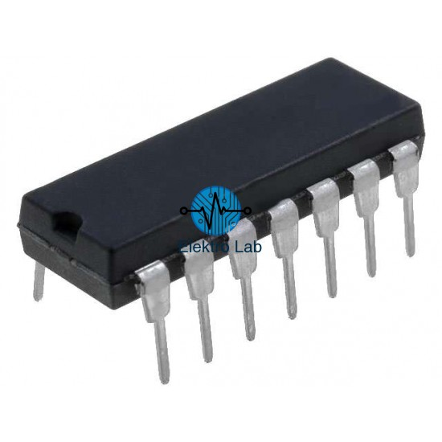
Koniec úvodnej časti

Slide 11
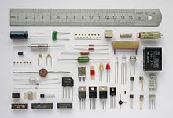
Pokračovanie Analógové súčiastky

